Slide 2
শিক্ষক পরিচিতি
শিবু কুমার রায়
প্রভাষক
হিসাববিজ্ঞান
বিবিয়ানা মডেল কলেজ

Slide 3
পাঠ পরিচিতি

Slide 5
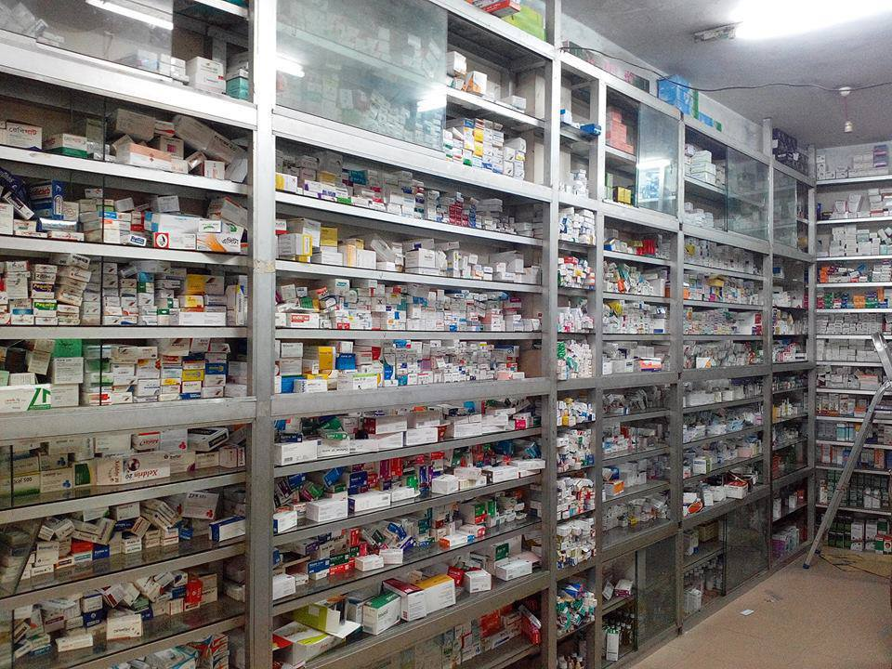

Slide 6
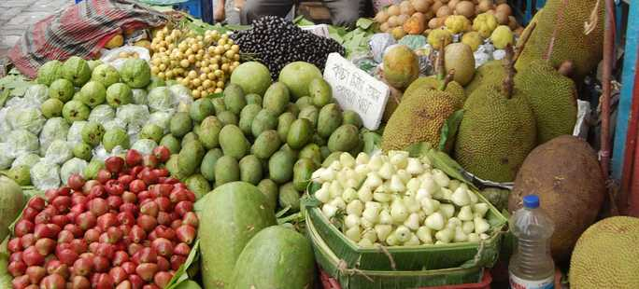

Slide 7
পাঠ শিরোনাম
চতুর্থ
পর্ব

Slide 8
শিখনফল
খতিয়ান কি বলতে পারবে।
খতিয়ানের বৈশিষ্ট্য লিখতে পারবে।
খতিয়ানের গুরুত্ত্ব লিখতে পারবে।
জাবেদা ও খতিয়ানের পার্থক্য করতে পারবে।
খতিয়ান করতে পারবে।

Slide 9
পূর্বজ্ঞান যাচাই
লেনদেনের কয়টি পক্ষ থাকে ?
লেনদেন সর্ব প্রথম কোথায় লেখা হয়?
বিক্রয় জাবেদা কী ?
ক্রয় জাবেদা কী ?

Slide 10
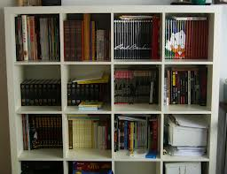
তাকের ইংরেজী প্রতিশব্দ কী তা জানো ?
self

Slide 11
তাকে যেমন জিনিসপত্র সাজিয়ে রাখা হয় তেমনি জাবেদা থেকে লেনদেনগুলো কোথায় সাজিয়ে লিখতে হয় ?

Slide 12
আজকের পাঠ :
খতিয়ান

Slide 13
খতিয়ানঃ
কোন প্রতিষ্ঠানের জাবেদায় লিপিবদ্ধকৃত লেনদেনগুলোকে বৈশিষ্ট্যের ভিত্তিতে বিভিন্ন শিরোনামে ভাগ করে পাকাপাকিভাবে হিসাবভুক্ত করার প্রক্রিয়াকে খতিয়ান বলে। খতিয়ানকে চূড়ান্ত বই, পাকা বই, প্রধান বই ও হিসাবের রাজা বলা হয়ে থাকে।

Slide 14
জাবেদা
খতিয়ান

Slide 15
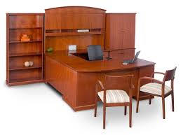
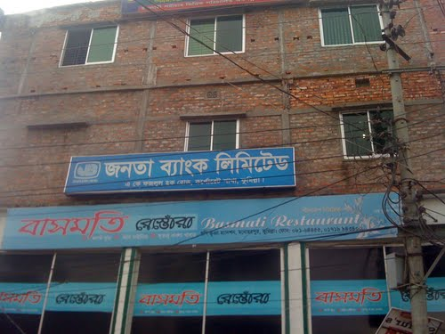
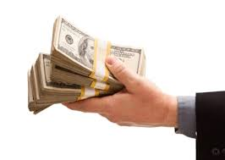
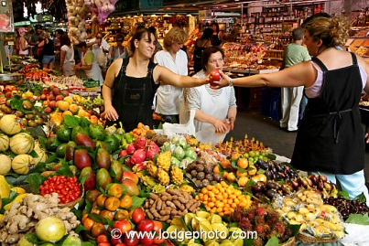
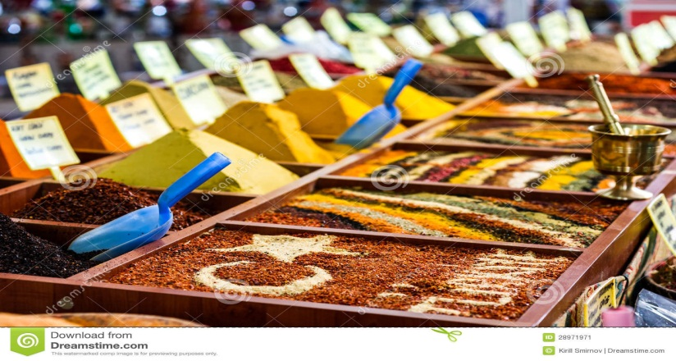
সম্পদ
দায়
মালিকানাস্বত্ব
আয়
ব্যয়
বিভিন্ন শ্রেণীর হিসাব
ঋণ গ্রহণ
আসবাবপত্র
মূলধন
বিক্রয়
ক্রয়

Slide 16
খতিয়ানের ছক সমূহ ২ ধরণেরঃ
1। সনাতন পদ্ধতি বা ‘T’ ছক
ডেবিট
ক্রেডিট
তারিখ | হিসাবের নাম | রেফাঃ | টাকা | তারিখ | হিসাবের নাম | রেফাঃ | টাকা
২। আধুনিক পদ্ধতি বা চলমান জের ছক
তারিখ | হিসাবের নাম | রেফাঃ | ডেবিট টাকা | ক্রেডিট টাকা | জের/ ব্যাল্যান্স
 |  |  |  |  | ডেবিট | ক্রেডিট

Slide 17
খতিয়ানের বৈশিষ্ট্যগুলো লেখ।

Slide 18
১। প্রতিটি হিসাবের পৃথক শিরোনাম
২। T বা চলমান জের ছক অনুসরণ
৩। প্রতিটি হিসাবের পৃথক জের নির্ণয়
৪। জাবেদা সহায়ক বহি স্বরূপ খতিয়ানে জাবেদা পৃঃ নং উল্লেখ করা হয়
৫। হিসাবের গাণিতিক শুদ্ধতা যাচাইয়ে সহায়তা
৬। খতিয়ানের উদ্দ্বৃত্ত্ব দ্বারা রেওয়ামিল প্রস্তুত

Slide 19
খতিয়ান হতে মোট আয়, মোট ব্যয়, মোট সম্পদ ও মোট দায় সম্পর্কে ধারনা পাওয়া যায়। খতিয়ান উদ্বৃত্ত দ্বারা রেওয়ামিল ও আর্থিক বিবরণী তৈরী করা হয়। এজন্য ‘খতিয়ানকে সকল বইয়ের রাজা’ বলা হয়।

Slide 20
জাবেদা হতে লেনদেন খতিয়ানে লেখাকে খতিয়ানভুক্তকরণ বা পোস্টিং বলে। জাবেদার ডেবিট দিকের টাকা একই খতিয়ানের ডেবিট দিকে এবং ক্রেডিট দিকের টাকা একই খতিয়ানের ক্রেডিট দিকে লিখতে হয় তবে বিবরণের ঘরে বিপরীত হিসাবের নাম লেখা হয়।

Slide 21
খতিয়ান প্রস্তুতঃ
সমস্যাঃ ০৪
জনাব কলিম ২০২০ সালের মে মাসে নগদ ৫০,০০০ টাকা নিয়ে ব্যবসায় আরম্ভ করলেন। উক্ত মাসে তার অন্যান্য লেনদেন সমূহ নিম্নরূপঃ
মে ০৩ ব্যাংকে নগদ জমাদান ২০,০০০ টাকা।
মে ১০ বাকিতে পণ্য ক্রয় ১৫,০০০ টাকা।
মে ১৯ নগদে পণ্য বিক্রয় ১৮,০০০ টাকা।
মে ২৭ চেকে প্রদেয় হিসাবকে পরিশোধ ১২,০০০ টাকা।
মে ৩০ ব্যাংক সুদ মঞ্জুর করেছে ৮০০ টাকা।
করণীয়ঃ
উপর্যুক্ত লেনদেন সমূহ থেকে জনাব কলিমের খতিয়ান প্রস্তুত কর।

Slide 22
জনাব কলিম
জাবেদা
তারিখ | হিসাবের নাম | রেফাঃ | ডেবিট টাকা | ক্রেডিট টাকা
২০২০ মে ০১ | নগদান হিসাব ডেবিট মূলধন হিসাব ক্রেডিট | ০১ ০২ | ৫০,০০০ | ৫০,০০০
মে ০৩ | ব্যাংক হিসাব ডেবিট নগদান হিসাব ক্রেডিট | ০৩ | ২০,০০০ | ২০,০০০
মে ১০ | ক্রয় হিসাব ডেবিট প্রদেয় হিসাব ক্রেডিট | ০৪ ০৫ | ১৫,০০০ | ১৫,০০০
মে ১৯ | নগদান হিসাব ডেবিট বিক্রয় হিসাব ক্রেডিট | ০৬ | ১৮,০০০ | ১৮,০০০
মে ২৭ | প্রদেয় হিসাব ডেবিট ব্যাংক হিসাব ক্রেডিট |  | ১২,০০০ | ১২,০০০
মে ৩০ | ব্যাংক হিসাব ডেবিট ব্যাংক সুদ হিসাব ক্রেডিট | ০৭ | ৮০০ | ৮০০০

Slide 23
খতিয়ান প্রস্তুতঃ
নগদান হিসাব
তারিখ ২০২০ইং | হিসাবের নাম | রেফাঃ | ডেবিট টাকা | ক্রেডিট টাকা | জের/ ব্যাল্যান্স
 |  |  |  |  | ডেবিট | ক্রেডিট
মে ০১ মে ০৬ মে ১৯ | মূলধন হিসাব ব্যাংক হিসাব বিক্রয় হিসাব |  | ৫০,০০০ ১৮,০০০ | ২০,০০০ | ৫০,০০০ ৩০,০০০ ৪৮,০০০
মূলধন হিসাব
তারিখ ২০২০ইং | হিসাবের নাম | রেফাঃ | ডেবিট টাকা | ক্রেডিট টাকা | জের/ ব্যাল্যান্স
 |  |  |  |  | ডেবিট | ক্রেডিট
মে ০১ | নগদান হিসাব |  |  | ৫০,০০০ |  | ৫০,০০০

Slide 24
ব্যাংক হিসাব
তারিখ ২০২০ইং | হিসাবের নাম | রেফাঃ | ডেবিট টাকা | ক্রেডিট টাকা | জের/ ব্যাল্যান্স
 |  |  |  |  | ডেবিট | ক্রেডিট
মে ০৬ মে ২৭ মে ৩০ | মূলধন হিসাব প্রদেয় হিসাব ব্যাংক সুদ হিসাব |  | ২০,০০০ ৮০০ | ১২,০০০ | ২০,০০০ ৮,০০০ ৮,8০০
ক্রয় হিসাব
তারিখ ২০২০ইং | হিসাবের নাম | রেফাঃ | ডেবিট টাকা | ক্রেডিট টাকা | জের/ ব্যাল্যান্স
 |  |  |  |  | ডেবিট | ক্রেডিট
মে ১০ | প্রদেয় হিসাব |  | ১৫,০০০ |  | ১৫,০০০

Slide 25
প্রদেয় হিসাব
তারিখ ২০২০ইং | হিসাবের নাম | রেফাঃ | ডেবিট টাকা | ক্রেডিট টাকা | জের/ ব্যাল্যান্স
 |  |  |  |  | ডেবিট | ক্রেডিট
মে ১০ মে ২৭ | ক্রয় হিসাব প্রদেয় হিসাব |  | ১২,০০০ | ১৫,০০০ |  | ১৫,০০০ ৩,০০০
বিক্রয় হিসাব
তারিখ ২০২০ইং | হিসাবের নাম | রেফাঃ | ডেবিট টাকা | ক্রেডিট টাকা | জের/ ব্যাল্যান্স
 |  |  |  |  | ডেবিট | ক্রেডিট
মে ১৯ | প্রাপ্য হিসাব |  |  | ১৮,০০০ |  | ১৮,০০০
ব্যাংক সুদ হিসাব
তারিখ ২০২০ইং | হিসাবের নাম | রেফাঃ | ডেবিট টাকা | ক্রেডিট টাকা | জের/ ব্যাল্যান্স
 |  |  |  |  | ডেবিট | ক্রেডিট
মে ৩০ | ব্যাংক হিসাব |  |  | ৮০০ |  | ৮০০

Slide 26
একক কাজ
খতিয়ানকে হিসাবের রাজা বলা হয় কেন?

Slide 27
খতিয়ানের গুরুত্বসমূহ লিখ।

Slide 28
দলগত কাজ
দলঃ ক
খতিয়ান প্রস্তুতের সুবিধা আলোচনা কর।
দলঃ খ
খতিয়ান প্রস্তুতের অসুবিধা আলোচনা কর।

Slide 29
বাড়ির কাজঃ
অনুশীলনী ০৪
জনাব শিমুল ২০২০ সালের জুন মাসে নগদ ৭০,০০০ টাকা নিয়ে ব্যবসায় আরম্ভ করলেন। উক্ত মাসে তার অন্যান্য লেনদেন সমূহ নিম্নরূপঃ
জুন ০২ ব্যাংকে নগদ জমাদান ৩০,০০০ টাকা।
জুন ০৮ নগদে পণ্য ক্রয় ২৫,০০০ টাকা।
জুন ২০ চেকে পণ্য বিক্রয় ২৮,০০০ টাকা।
জুন ২৬ বেতন পরিশোধ ১৫,০০০ টাকা।
জুন ৩০ ব্যাংক সুদ মঞ্জুর করেছে ১,০০০ টাকা।
করণীয়ঃ
উপর্যুক্ত লেনদেন সমূহ থেকে জনাব শিমুলের খতিয়ান প্রস্তুত কর।

